Slide 1
Predikcia rakoviny prsníka
Bc. Alena Miková

Slide 2
Vybraný dataset
stĺpce s hodnotami 1-10
Sample code number - id vzorky
Clump Thickness - hrúbka hrčky
Uniformity of Cell Size/Shape
Marginal Adhesion - okrajová adhézia
Single Epithelial Cell Size - veľkosť jednej epitelovej bunky
Bare Nuclei - nahé jadrá bunky
Bland Chromatin - nevýrazný chromatín, resp. zmena v jeho štruktúre
Normal Nucleoli - normálne bunkové jadierko
Mitoses
stĺpec "Class" - konečná diagnózu
hodnoty 2 a 4 (2 znamená benígny a 4 malígny nádor)

Slide 3
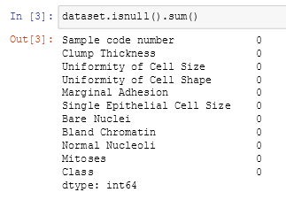
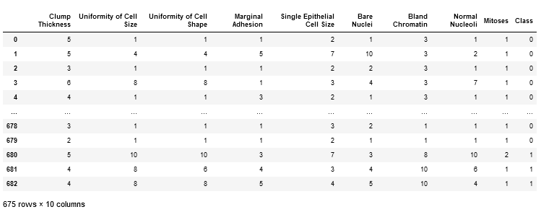
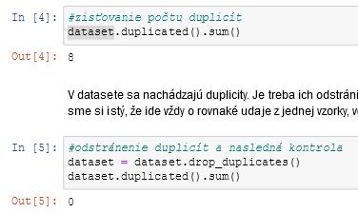
Úprava datasetu
dataset = dataset.iloc[:,1:]
dataset['Class'].replace({2: 0, 4: 1}, inplace=True)

Slide 4
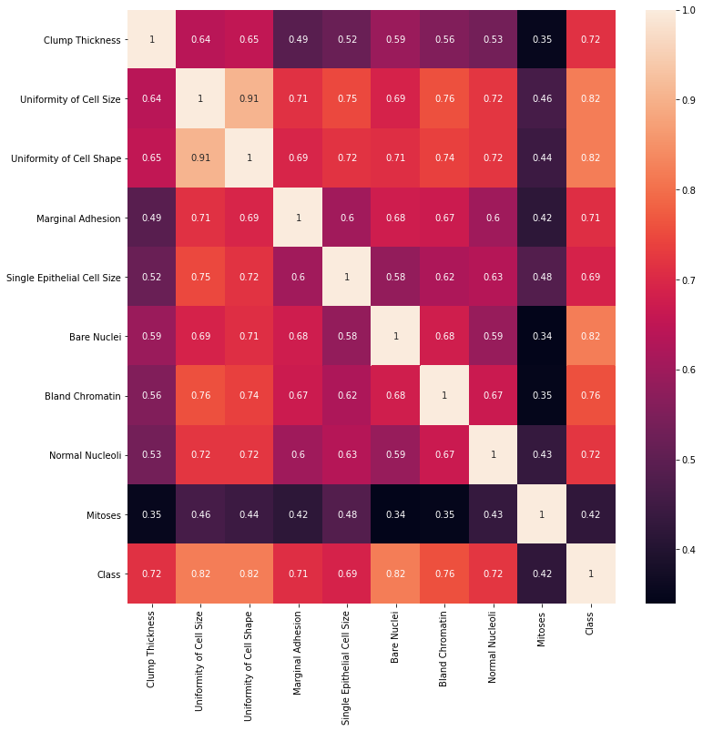
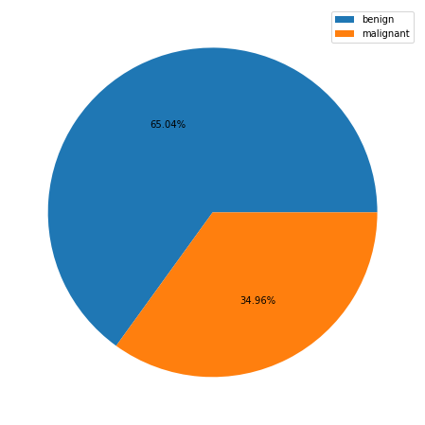
Vlastnosti datasetu

Slide 5
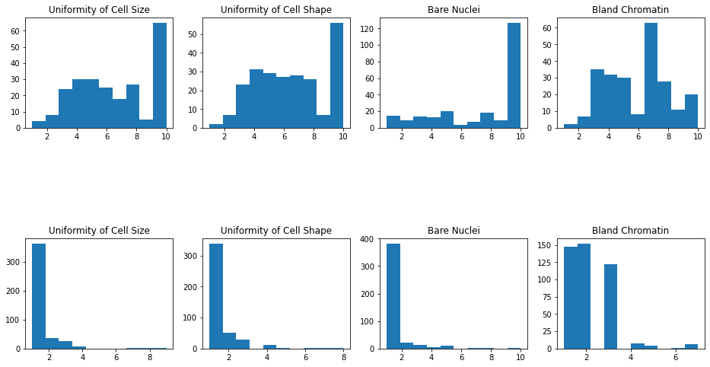
Vlastnosti datasetu

Slide 6

Príprava dát
X – vstupná množina dát
všetky stĺpce okrem Mitoses
y – cieľová množina dát
stĺpec Class
rozdelenie množín na testovacie a trénovacie dáta
nebolo potrebné škálovanie, lebo všetky dáta v každom stĺpci nadobúdajú celočíselné hodnoty 1 - 10

Slide 7
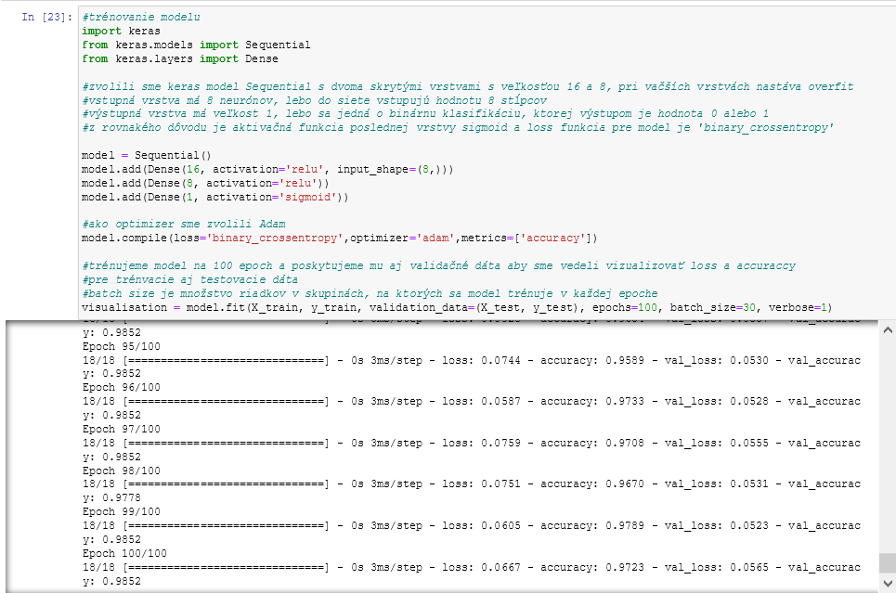
Model
keras Sequential
binary crossentropy
Adam
100 epoch, batch size 30

Slide 8
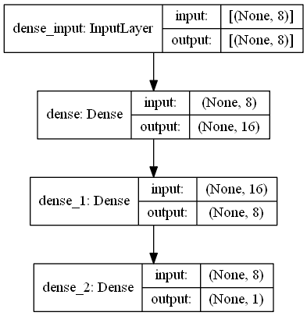
Model
vstupná vrstva
veľkosť 8
skryté vrstvy
veľkosť 16 a 8
relu
výstupná vrstva
veľkosť 1
sigmoid

Slide 9
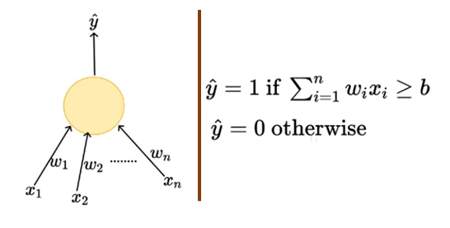
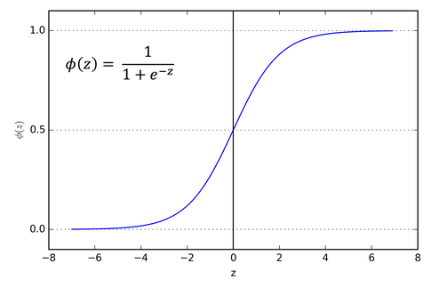
Sigmoid
Logistická funkcia
hodnoty v rozsahu 0 – 1
binárna klasifikácia

Slide 10
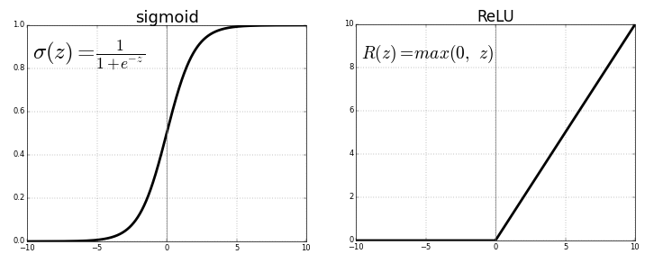
ReLU
modely sa ľahšie trénujú a často dosahujú lepší výkon
monotónna
rozsah: 0 - nekonečno

Slide 11
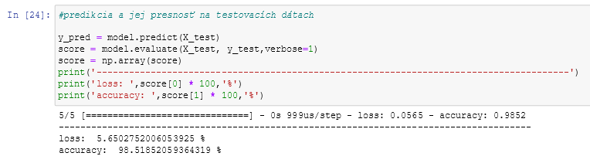
Predikcia
presnosť okolo 95%
chyba okolo 6%

Slide 12
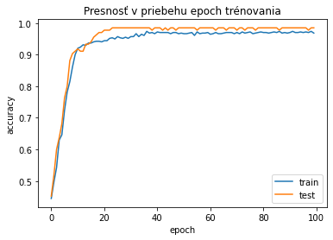
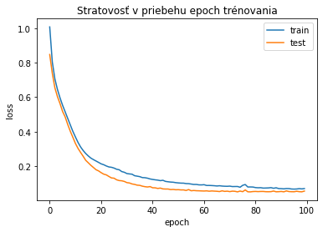
Výsledky

Slide 13
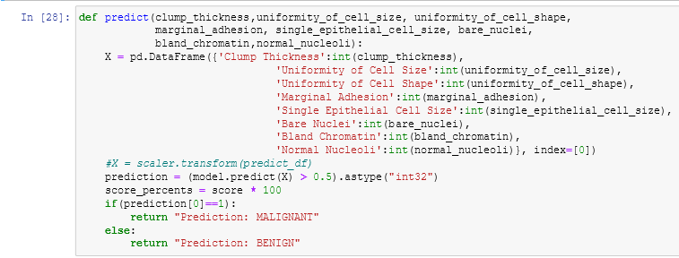
Výsledky

Slide 14
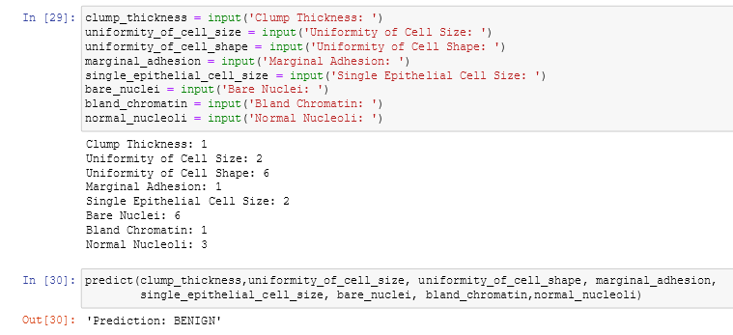
Výsledky

Slide 15
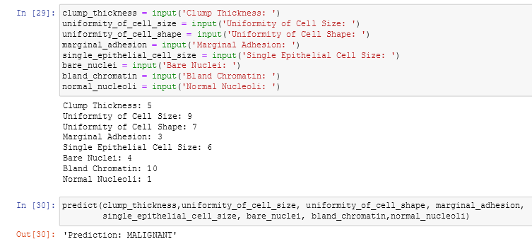
Výsledky

Slide 16
Ďakujem za pozornosť

Slide 17
Zdroje
https://towardsdatascience.com/multi-layer-neural-networks-with-sigmoid-function-deep-learning-for-rookies-2-bf464f09eb7f
https://towardsdatascience.com/sigmoid-neuron-deep-neural-networks-a4cd35b629d7
https://machinelearningmastery.com/choose-an-activation-function-for-deep-learning/
https://machinelearningmastery.com/rectified-linear-activation-function-for-deep-learning-neural-networks/
https://vedanadosah.cvtisr.sk/priroda/biologia/rakovina-ocami-genetika/
https://www.ncbi.nlm.nih.gov/pmc/articles/PMC3678677/
https://machinelearningmastery.com/display-deep-learning-model-training-history-in-keras/
https://machinelearningmastery.com/how-to-choose-loss-functions-when-training-deep-learning-neural-networks/
https://www.pyimagesearch.com/2019/10/14/why-is-my-validation-loss-lower-than-my-training-loss/

